Slide 1
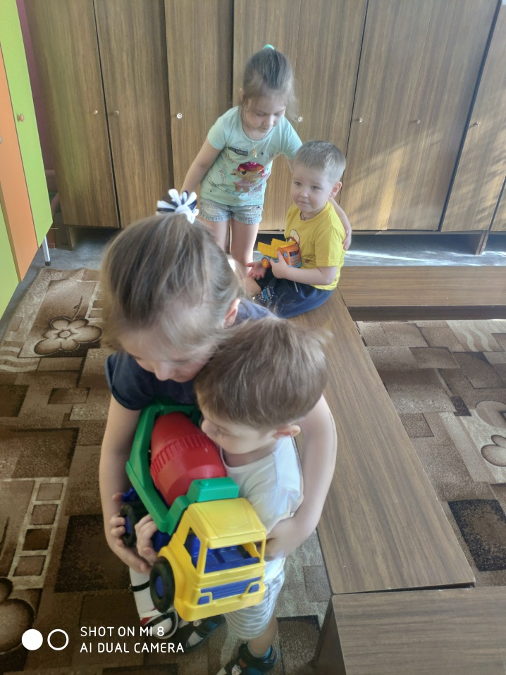
Notes:
Наш детский хоть и двухэтажный, но уютный, компактный. Группы находятся недалеко друг от друга.. Еще осенью старшие дети заметили, что малыши не всегда идут с желанием в детский сад, часто плачут. Стали задавать вопросы: «Почему малыши плачут? Почему не хотят идти в детский сад? Они плачут, потому, что хотят к маме? Может у них нет друзей?» Проявляли сочувствие к ним и пытались их хоть как – то утешить, пожалеть. Кто – то предлагал поделиться игрушкой, кто – то поиграть вместе. Вот тогда мы первый раз в группе заговорили с детьми о волонтерском движении, о добре.

Slide 2
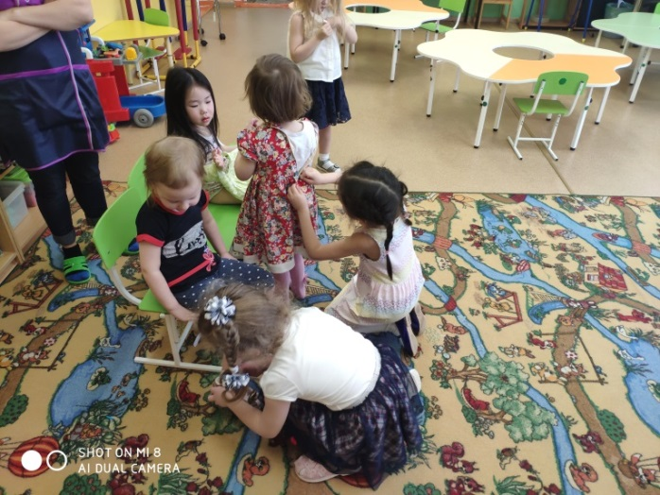
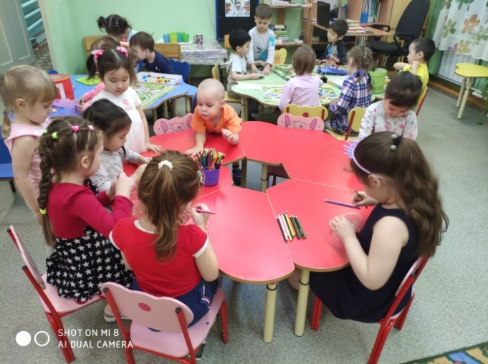
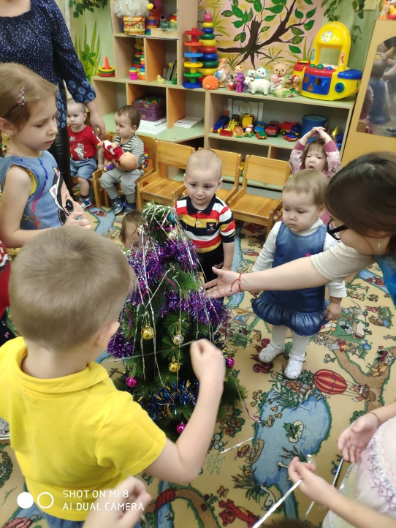
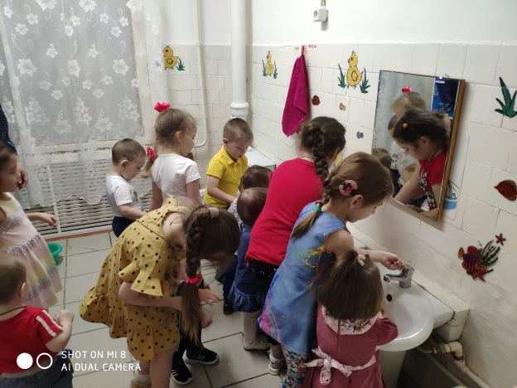
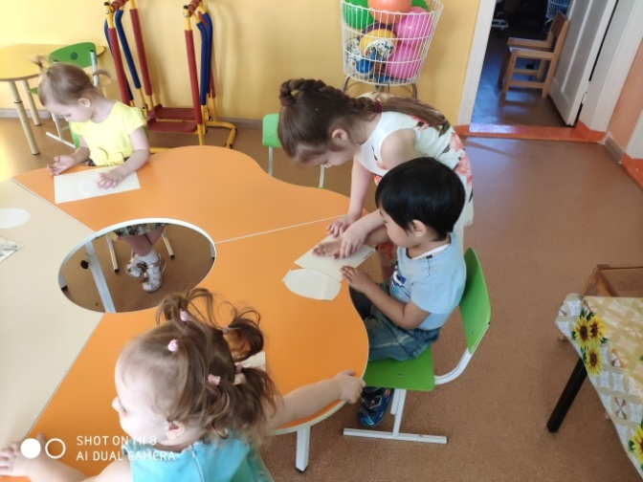
Акция «Дети детям!»
Дети волонтёры помогают
одеваться после сна
«Делу - время, потехе – час»
(ремонт карандашей)
Помощь в украшении
елочки малышам
Помощь в умывании детям
младшей группы
«Умеешь сам – научи другого» (помощь на занятиях)
Notes:
Чуть позже придумали название нашей первой акции, которая длилась не один месяц «Дети – детям!» За это время постепенно в команду уже подключились и другие дети. Результатом данной акции стало, что дети получили возможность узнать как можно проявить доброту, заботу и благотворительность по отношению к другим людям.
Сначала состоялась «Первая встреча», где дети старшей группы ходили в гости к малышам для знакомства. Они рассказали о себе и помогли собрать игрушки. Затем участвовали в утренней гимнастики, занятиях, ремонте карандашей и книг, помогали в мытье рук и других навыков гигиены.

